Slide 1


Hoe kunnen we ouderen digitaal weerbaar maken?
Symposium Jonger dan je denkt
Humanistisch Verbond
Antwerpen 22 november 2025
raf.rollier@febelfin.be
1 |

Slide 2













Alles wordt digitaler
De Belg gaf in 2024 in totaal 17,4 miljard euro uit aan online aankopen. Een stijging van 6,7% vergeleken met 2023.

Slide 3

Phishing en andere vormen van fraude
Notes:
Er bestaan verschillende types van oplichting zowel offline als online. We beginnen met phishing, de meest voorkomende fraudevorm.
Phishing is een fraudevorm waarbij fraudeurs zich voordoen als vertrouwde organisaties, zoals banken of overheidsinstellingen, om te proberen iemands bankrekening leeg te halen. Dit doen ze door een bericht per sms, per e-mail, of via sociale media te sturen. Dat bericht bevat een link en als je op deze link klikt, word je naar een valse website gebracht, bijvoorbeeld een valse online bankidentificatiepagina . Daar zal aan jou gevraagd worden om persoonlijke codes in te geven. Op het moment dat je dat doet, geef je je codes door aan internetcriminelen, die vanaf dan volledige toegang hebben tot jouw rekeningen. Phishing kan ook via de telefoon.
De link kan ook een virus (=malware) bevatten dat, eenmaal geïnstalleerd, de persoonlijke gegevens van het slachtoffer steelt, waaronder bankgegevens.
Smishing is hetzelfde, behalve dat het bericht per sms wordt verzonden.
Voor internetcriminelen is phishing een gemakkelijke manier om mensen op te lichten die minimale inspanning vraagt. Phishers sturen vaak berichten in bulk uit. Er hoeven maar een paar mensen te klikken om enorme bedragen in 1 keer te vergaren.

Slide 4



Phishing in cijfers
49 miljoen euro buitgemaakt via phishing in België in 2024
Phishing
23%
In 2024 werd er 49 miljoen euro buitgemaakt via phishing
van de jongeren heeft nog nooit van phishing gehoord
Safeonweb
Frauduleuze overschrijvingen
Meer dan 9 miljoen verdachte berichten doorgestuurd in 2024 naar verdacht@safeonweb.be,
(meer dan 25.000 per dag)
75% van de frauduleuze overschrijvingen nav phishing kon worden gedetecteerd, tegengehouden of teruggevorderd
Symposium Jonger dan je denkt - 22 november 2025
Notes:
Ieder jaar publiceert Febelfin cijfers met betrekking tot phishing en online fraude. Jaar na jaar zien we dat nog te veel mensen slachtoffer worden van online oplichting.
We overlopen enkele frappante cijfers:
49 miljoen euro buitgemaakt via phishing in België in 2024 – netto schade, dus zonder mislukte pogingen
In 2024 werden er meer dan 9 miljoen verdachte berichten doorgestuurd naar verdacht@safeonweb.be. Dat komt neer op gemiddeld 25.900 berichten per dag
39% van de Belgen kreeg de voorbije maand een phishingbericht
Gelukkig kon de banksector 75% van de frauduleuze overschrijvingen als gevolg van phishing detecteren, tegenhouden of terugvorderen.
In deze cijfers wordt de schade die door andere online fraudevormen, waarbij de klant zelf de overschrijving initieert, niet meegerekend!
Daarom is aandacht voor digitale weerbaarheid en het herkennen van fraudevormen nodig.​
Want voorkomen is beter dan genezen en elk slachtoffer is er 1 te veel!​
Online bankieren is zeer veilig, maar net zoals je in het echte leven je portefeuille ook niet weggeeft, mag je ook online je persoonlijke gegevens niet delen. We moeten mensen dus stimuleren om waakzaam te blijven en een goede cyberhygiëne te hanteren.

Slide 5

Hoe phishing herkennen?
Geloofwaardigheid
Gebrek aan details
Onpersoonlijke aanspreking
Inspelen op hoogdringendheid & angst
Raar e-mail adres
Onverwacht bericht
Link om op te klikken
Symposium Jonger dan je denkt - 22 november 2025
Notes:
Phishing is dus een vorm van oplichting waarbij de fraudeur een bericht via sms, email of sociale media stuurt die een link naar een valse website bevat.
Laten we eens een voorbeeld bekijken van een bank-phishing email en de kenmerken die we daarnet hebben gezien even toepassen. De tijd dat je een phishingmail kon herkennen aan de vele taalfouten is voorbij, criminelen worden steeds professioneler, maar gelukkig zijn er nog enkele andere zaken die verraden dat het om een vals bericht gaat.
Geloofwaardigheid: De inhoud kan variëren, maar deze e-mail lijkt van een zogenaamde bank te komen. Dit zou evengoed van een andere instelling kunnen komen zoals bijvoorbeeld een energieleveranciers of andere vertrouwde instelling. Je bent hier dus in de veronderstelling dat je aan het communiceren bent met je bank.
Neem even een kijkje naar het e-mail adres. Heel vaak zal dit niet overeenstemmen met het officiële e-mailadres van de organisatie. Controleer het altijd op fouten. Soms proberen fraudeurs het officiële e-mailadres zo goed mogelijk na te bootsen, maar er is altijd een klein element dat niet hetzelfde is. Soms zie je ook e-mailadressen zoals gmail.com of hotmail.com met de naam van een bank of een bedrijf, maar je moet weten dat officiële organisaties nooit dit soort e-mailadressen gebruiken.
Afwezigheid van details: Werd de-mail aan jou persoonlijk gericht? Het is beter op je hoede te zijn voor berichten met een vage algemene titel of met je e-mailadres als titel. Maar pas op, soms slagen oplichters erin om u persoonlijk aan te spreken ondanks dat het nog steeds om een valse e-mail gaat. Maar in de meeste gevallen zal dit niet het geval zijn omdat deze meestal massaal in 1 keer worden uitgestuurd.
Phishing mails roepen je ook vaak op tot actie en spelen in op angst: er zit vaak een bepaalde dwang "als u dit niet doet, zal uw kaart, uw rekening, enz. worden geblokkeerd". Ze proberen mensen bang te maken en een gevoel van urgentie te creëren. Fraudeurs voegen soms ook elementen toe die je nieuwsgierigheid wekken of die met geld te maken hebben, zoals u “ je hebt recht op een financiële vergoeding, je hebt een prijs gewonnen, je hebt recht op een waardebon voor X euro”, enz.
En natuurlijk is er altijd wel een link die je naar een valse webpagina stuurt waar aan je gevraagd wordt persoonlijke informatie, bankgegevens, enz. in te vullen of iets te downloaden of te betalen.
Onverwachte mail: Krijg je zonder reden een bericht van de afzender?

Slide 6

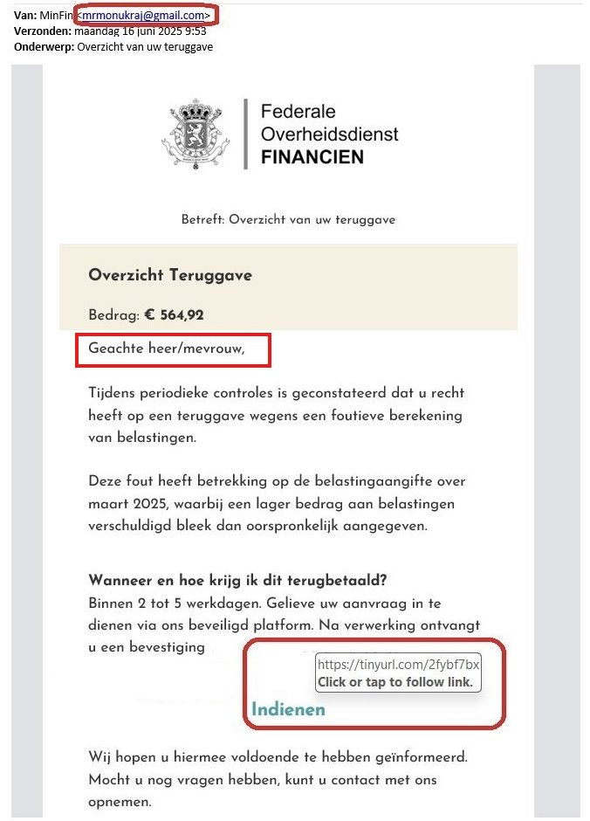
Hoe kan je een phishingmail herkennen?
Beweeg met je muis over de link zonder erop te klikken. Zo kan je de domeinnaam die onder de link verborgen is, controleren.
Symposium Jonger dan je denkt - 22 november 2025
Notes:
Een tip om te zien welke – valse – webpagina er achter een link zit in een phishingmail? Je kan met je muis over de link bewegen, ZONDER hierop te klikken. Zo komt de domeinnaam tevoorschijn die onder de link verborgen is. Zo kan je controleren of het om een valse webpagina gaat – wat hier het geval is.

Slide 7
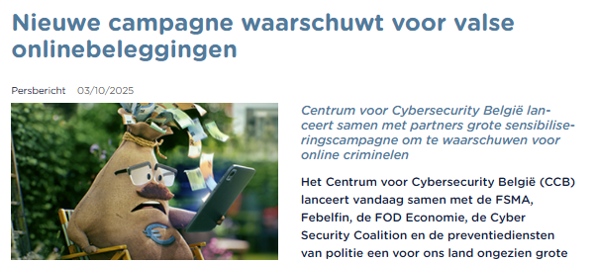

Beleggingsfraude
Waar moet je op letten:
Ongevraagde oproep of e-mail van een onbekende
Geen fysiek adres “omwille van privacy”
Beloften van hoge winsten
Geen duidelijke informatie over het aanbod
Aanbieder of bankrekening in het buitenland
Vragen naar persoonlijke gegevens (bankkaart, ID, codes)
Druk om snel te beslissen
Notes:
Beleggingsfraude kan verschillende vormen aannemen. Vaak lijken oplichters zó betrouwbaar, dat het niet eens zo moeilijk is om met je centen te gaan lopen. Ze proberen je in de val te lokken met onder andere ‘recovery room’-fraude, ‘boiler room’-fraude, fraude met binaire opties en andere praktijken.
Hoe kan je beleggingsfraude herkennen? Let op deze waarschuwingstekens:
Word je gecontacteerd door een onbekend persoon met een aanbieding om te beleggen? Dan beschouw je volgende situaties best als een rood licht om extra op je hoede te zijn:
Je wordt ongevraagd gecontacteerd via telefoon of e-mail zonder dat je weet hoe de aanbieder jouw gegevens verkregen heeft.
De aanbieder maakt zich niet kenbaar en weigert zijn fysiek adres te geven ‘omwille van de privacy’.
Er worden uitzonderlijk hoge rendementen of winsten beloofd.
Je krijgt geen verdere details over de overeenkomst, ook als je daar expliciet om vraagt.
De aanbieder is gevestigd in een ander land.
Er wordt gevraagd om het geld te storten op een bankrekening in een ander land (de landcode in het rekeningnummer is niet ‘BE’).
De aanbieder vraagt je om persoonlijke gegevens door te geven zoals je bankrekeningnummer, kredietkaartnummer of code.
Je wordt onder druk gezet om snel een beslissing te nemen.

Slide 8
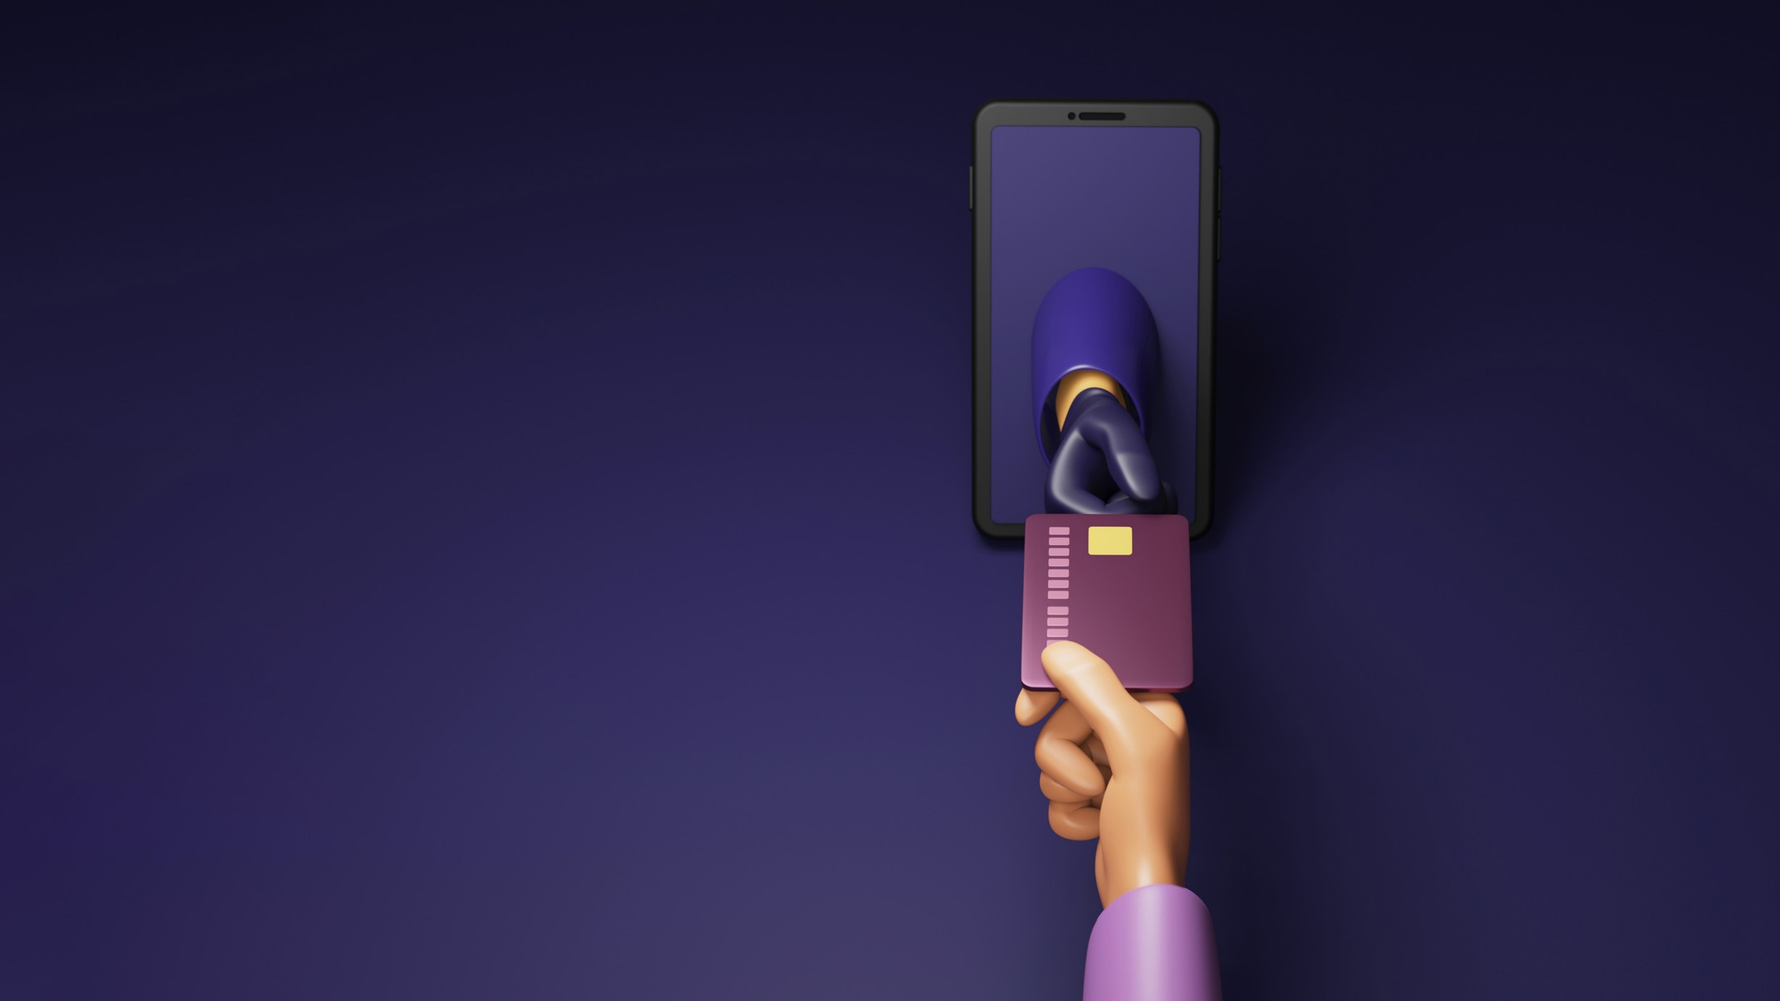


tips
&
maatregelen
Notes:
Je kan jezelf wapenen tegen online fraude en oplichting. We overlopen graag met jou enkele tips voor een goede cyberhygiëne:

Slide 9
Geef nooit je pincode of responsecode door!
Notes:
We vinden het belangrijk om nog even het verschil uit te leggen tussen een pincode en responsecodes. Veel mensen denken dat ze veilig zijn als ze hun pincode niet hebben gedeeld en zijn dan weer nonchalant in het meedelen van hun responsecodes. Wat is het verschil?
Pincode: PIN staat voor Personal Identification Number. Je pin is een unieke en persoonlijke (minstens) 4-cijferige code die bij je bankkaart hoort. Deze geef je in telkens je een transactie met jouw bankkaart uitvoert en is steeds dezelfde.
Als je gebruikt maakt van een kaartlezer om toegang te verkrijgen tot je digitale bankomgeving of als je transacties uitvoert waarbij je gebruikt maat van een kaartlezer, moet je een response code invoeren.
Je bank vraagt hierbij om bepaalde codes (“challenge”) en jouw pin in te voeren op jouw kaartlezer waarna op het scherm van jouw kaartlezer jouw response code verschijnt. Deze code is maar een beperkte tijd geldig en is nooit dezelfde. Deze hangt af van wat je ingevoerd hebt (bijvoorbeeld van het bedrag).
Het is simpel: Geef nooit je pincode en response codes om te internetbankieren via e-mail, internet, sociale media, sms of telefoon. Je response codes zijn even geheim als de pincode van je bankkaart.

Slide 10




Tips voor een goede cyberhygiëne
Wachtwoorden
Neem lange wachtwoorden/wachtwoordzinnen
Gebruik nooit hetzelfde wachtwoord op
meerdere plekken
Sla je wachtwoorden op een praktische manier op
(bv. Wachtwoordmanager op je PC of smartphone, etc.)
Kijk naar de mogelijkheid om twee-staps-verificatie in te stellen (vingerafdruk, …)
Klikgedrag
Klik nooit zomaar op een link of bijlage
Ga liever zelf naar een website dan via een link in een mail of sms
Updates
Updates zijn verbeteringen van kwetsbaarheden in je computer of telefoon.
Wanneer een update beschikbaar is, zorg ervoor dat je deze uitvoert. Zo zorg je dat er zo min mogelijk kwetsbaarheden in jouw apparaten zitten.
Ten slotte: Gebruik je gezond verstand
Handel nooit gehaast en laat je nooit opjagen.
Check altijd of de inhoud van het bericht wel kan.
Vertrouw je het niet? Stop het contact/verrichting.
Symposium Jonger dan je denkt - 22 november 2025
Notes:
Wachtwoorden:
Neem lange wachtwoorden/wachtwoordzinnen
Gebruik nooit hetzelfde wachtwoord op meerdere plekken
Sla je wachtwoorden op een praktische manier op
(bv. Wachtwoordmanager op je PC of smartphone, etc.)
Kijk naar de mogelijkheid om twee-staps-verificatie in te stellen (vingerafdruk, …)
Updates:
Updates zijn verbeteringen van kwetsbaarheden in je computer of telefoon.
Wanneer een update beschikbaar is, zorg ervoor dat je deze uitvoert. Zo zorg je dat er zo min mogelijk kwetsbaarheden in jouw apparaten zitten.
Klikgedrag:
Klik nooit zomaar op linkjes of bijlagen
Ga liever zelf naar een website dan via een link in een mail of sms
Ten slotte: Gebruik je gezond verstand
Handel nooit gehaast en laat je nooit opjagen.
Check altijd of de inhoud van het bericht wel kan.
Vertrouw je het niet? Stop het contact/verrichting.

Slide 11

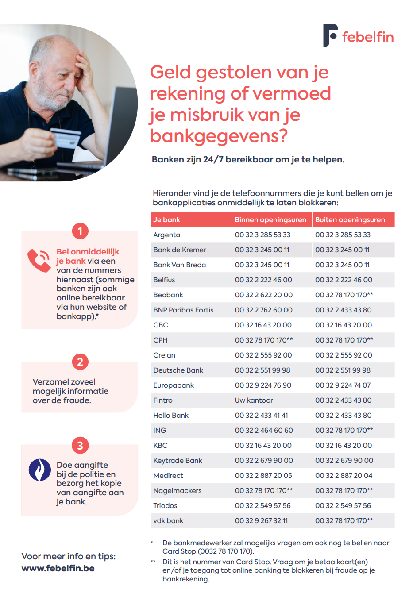
Toch in de val getrapt?
Symposium Jonger dan je denkt - 22 november 2025
Notes:
Om je te helpen heeft Febelfin enkele handige flyers gemaakt. Op de ene flyer kan je alle telefoonnummers van de banken terugvinden om online fraude te melden.
De andere flyer geeft je uitleg over wat je moet meenemen bij aangifte. Dit om geen kostbare tijd te verliezen.
Je kan deze downloaden op www.Febelfin.be

Slide 12
Verificatie van de naam van de begunstigde…
Tijdens de invoering van een overschrijvingsopdracht verifieert jouw bank (bij de bank van de begunstigde) of het rekeningnummer (IBAN) en de naam van de begunstigde overeenstemmen.
3 types meldingen → De klant beslist om de overschrijving wel of niet uit te voeren.
    De ingevulde naam stemt overeen met de naam van de begunstigde.
    De ingevulde naam stemt bijna overeen met de naam van de begunstigde: je hebt een typefout gemaakt of het verschil is beperkt. De bank zal zelf de juiste naam van de begunstigde suggereren.
    De ingevulde naam stemt niet overeen met de naam van de begunstigde: ga na of het wel de correcte begunstigde is
Hulpmiddel in de strijd tegen fraude (onder meer factuurfraude)
Notes:
Het kwam daarnet al aan bod. Een mooi voorbeeld van innovatie op vlak van veiligheid is de toepassing ‘Verificatie van de naam van de begunstigde’.
Ook wel gekend als ‘IBAN-naamcontrole’
Tijdens de invoering van een overschrijvingsopdracht verifieert jouw bank (bij de bank van de begunstigde) of het rekeningnummer (IBAN) en de naam van de begunstigde overeenstemmen. Als klant: geen bijkomende stappen nodig want dit gebeurt automatisch.
3 mogelijke meldingen → De klant beslist om de overschrijving wel/niet uit te voeren.
De ingevulde naam stemt overeen met de naam van de begunstigde.
De ingevulde naam stemt bijna overeen met de naam van de begunstigde: je hebt een typefout gemaakt of het verschil is beperkt. De bank zal zelf de juiste naam van de begunstigde suggereren.
De ingevulde naam stemt niet overeen met de naam van de begunstigde: ga na of het wel de correcte begunstigde is
Vanaf 9 oktober voor alle banken in de eurozone. De meeste banken bieden de dienst vandaag al aan in minstens 1 klantenkanaal.
Hulpmiddel in de strijd tegen fraude (onder meer factuurfraude)
Laten we eens naar de video kijken, dan wordt duidelijk hoe het werkt.

Slide 13
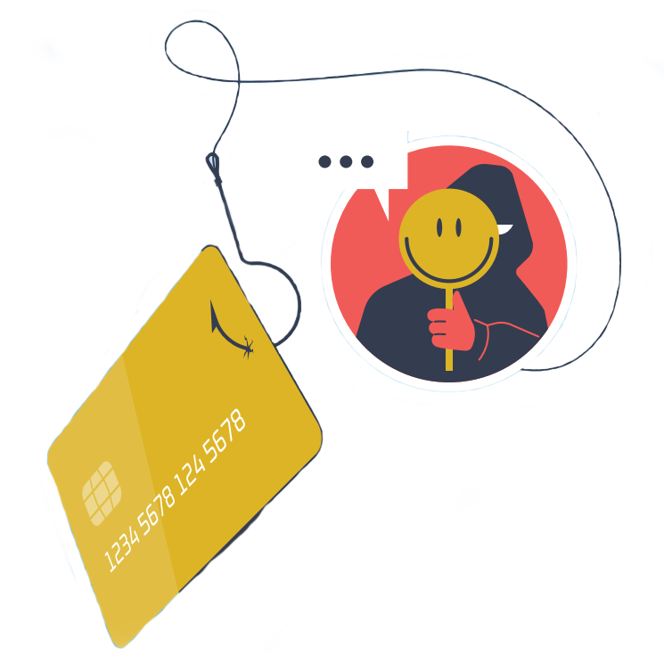
Check je gesprek
Word je gebeld door de bank? Vraag om een Gesprek Check via de officiële bankapp.
De tool gaat na of je een echte bankmedewerker aan de lijn hebt.
Blijf alert: geef nooit je pincode, wachtwoord of codes via telefoon.
Notes:
Hoe weet je zeker dat je door je bank wordt opgebeld en niet door een oplichter?
Het principe "check je gesprek" is een veiligheidsmaatregel tegen telefonische oplichting waarbij fraudeurs zich voordoen als bankmedewerkers. Banken hebben hiervoor een systeem ontwikkeld waarmee je kunt verifiëren of je echt met een bankmedewerker spreekt. Deze methode is bedoeld om bankhelpdeskfraude te voorkomen, waarbij mensen onder druk worden gezet om geld over te maken naar zogenaamde veilige rekeningen.
Sommige banken gaan nog verder en voeren een "in-gesprek-check" uit bij verdachte transacties. Ze controleren of je op dat moment telefonisch in gesprek bent, en kunnen zo ingrijpen bij mogelijke fraude. Vraag bij je bankier naar meer informatie.

Slide 14
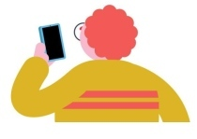
e-learning « digicoach »
Gratis
Geen voorafgaande kennis vereist
Beschikbaar op het platform van Febelfin Academy
Certificaat van Febelfin Academy
Voor iedereen: zowel vrijwilligers als professionelen
Permanente updates
Elk hoofdstuk bestaat uit concrete voorbeelden, video’s en oefeningen
digicoach@febelfin.be
Notes:
En met succes, reeds meer dan 400 vrijwilligers en professionelen hebben de cursus gevolgd

Slide 15
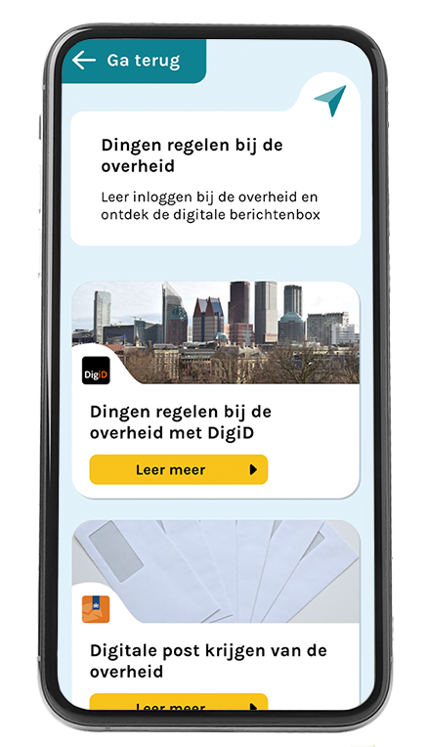
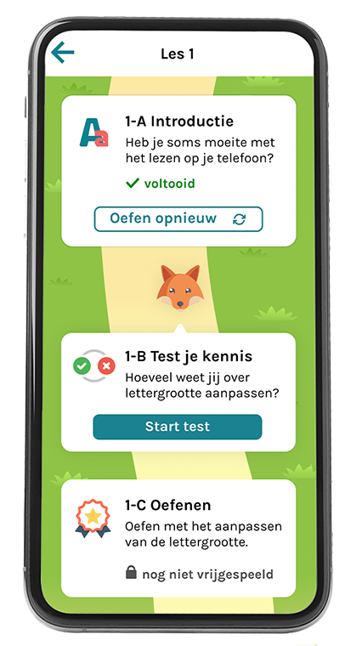
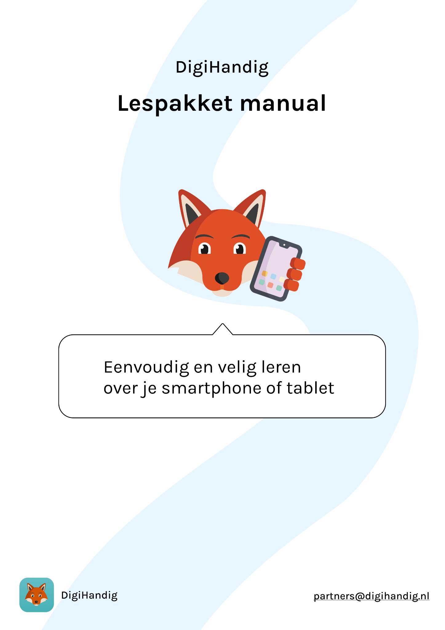
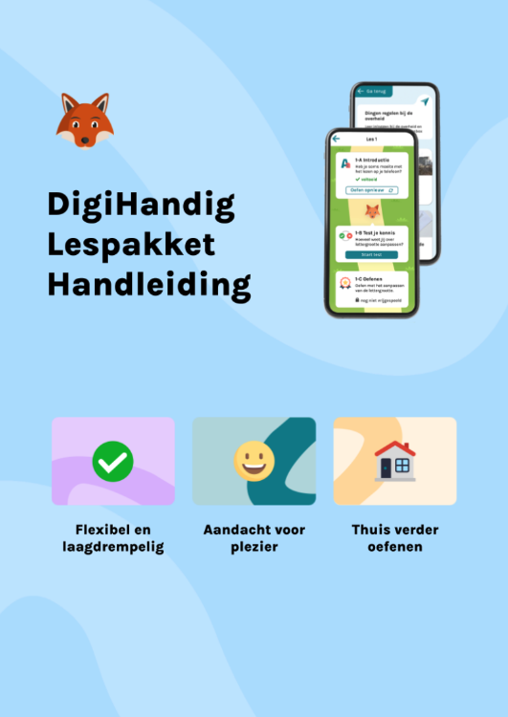


DigiHandig/DigiFacile
DigiHandig/DigiFacile:
Eenvoudig en veilig leren over de digitale wereld
Stap-voor-stap meer informatie, bouwen aan digitale intuïtie & zelfvertrouwen via oefenlessen
Oefenreeksen over o.a.:
  Mobiel bankieren
  Veilig online winkelen & QR-codes
  en nog veel meer…
Gratis materialen voor helpers
Handleiding
Kies wat jij wil leren
Op jouw tijd en tempo
Eenvoudig en veilig
Handige instructies en tips voor helpers en een video-training.
Leer over apps en functies die jij interessant vindt
Bepaal zelf waar, wanneer en hoe vaak je wil leren
De lessen zijn gemaakt voor optimale toegankelijkheid

Slide 16

En wat als ik niet digitaal bankier?
Notes:
We hebben het uitgebreid gehad over ‘phishing’ maar er zijn nog andere fraudevormen waarbij criminelen hun slachtoffer overhalen om zelf geld over te schrijven.
Daarvoor hebben ze natuurlijk hun technieken. Ze worden steeds gewiekster en gaat steeds drastischer te werk. We bespreken nu enkele fraudevormen maar niet alle fraudevormen komen hier aan bod. Fraudeurs zijn inventief en vinden steeds nieuwe technieken uit om mensen op te lichten. Volgende zijn de fraudevormen die nu het meest actueel zijn.

Slide 17
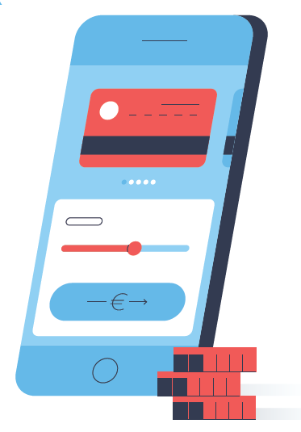
Banken investeren in digitalisering maar blijven ook investeren in multikanaal-aanpak
Kantorennetwerk
Bankautomaten
Call centers
Online
Mobile
Videogesprek
Huisafspraken
…

Slide 18
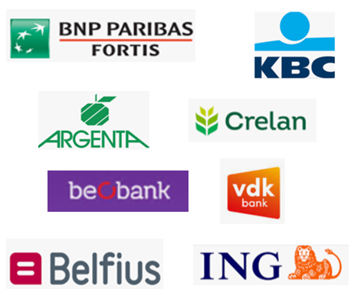
De universele bankdienst
Geen voorwaarden aan gekoppeld
Minstens 60 manuele verrichtingen per jaar
(bijvoorbeeld: papieren overschrijvingen, af te geven aan het bankkantoor en, als de infrastructuur van het kantoor dit toelaat, geldafhalingen aan het loket);
Een debetkaart
Minstens 24 geldafhalingen aan de ATM van de eigen bank
Afdrukken van rekeninguittreksels aan de bankeigen automaten in het kantoor, maandelijkse afhalingen aan het loket (als de bank dit aanbiedt) of maandelijkse verzending op verzoek van de klant.
Maximaal tarief van 62,73 EUR per jaar, eventueel aangevuld met een variabele kost voor het verzenden van de rekeninguittreksels.

Slide 19

Belgian Financial Sector Federation
www.febelfin.be

